Slide 1

Алгебра 7 класс
Учитель математики: Коротова И. В., Шестакова М.Ю.

Slide 2

Тема:
Графический способ решения текстовых задач

Slide 3

Цель:
Сформировать умения решать текстовые задачи графическим способом
Задачи:
рассмотреть примеры текстовых задач, для решения графическим способом;
рассмотреть ситуации и научиться разделять их;
составить аналогичные задачи.

Slide 4

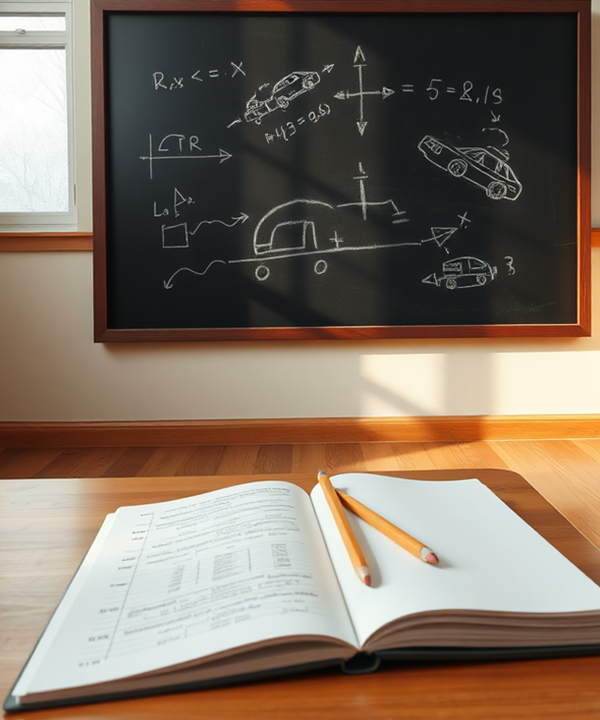
Знакомство с задачами на движение
Задачи на движение помогают понять, как изменяется положение объекта во времени, используя формулы скорости, времени и расстояния для анализа реальных ситуаций.

Slide 5
Способы решения текстовых задач
1.Арифметический способ.
2.Алгебраический способ.
3.Геометрический способ.
4.Схематический способ.
5.Графический способ.

Slide 6


Графический способ решения текстовых задач - способ решения задач с помощью графика в прямоугольной системе координат.
В задачах на движение обычно используются формулы, выражающие закон равномерного движения, т.е.
s = v · t.
Математическая модель текстовой задачи при графическом методе - графики построенные по данным условия задачи(обычно такими графиками являются лучи).

Slide 7

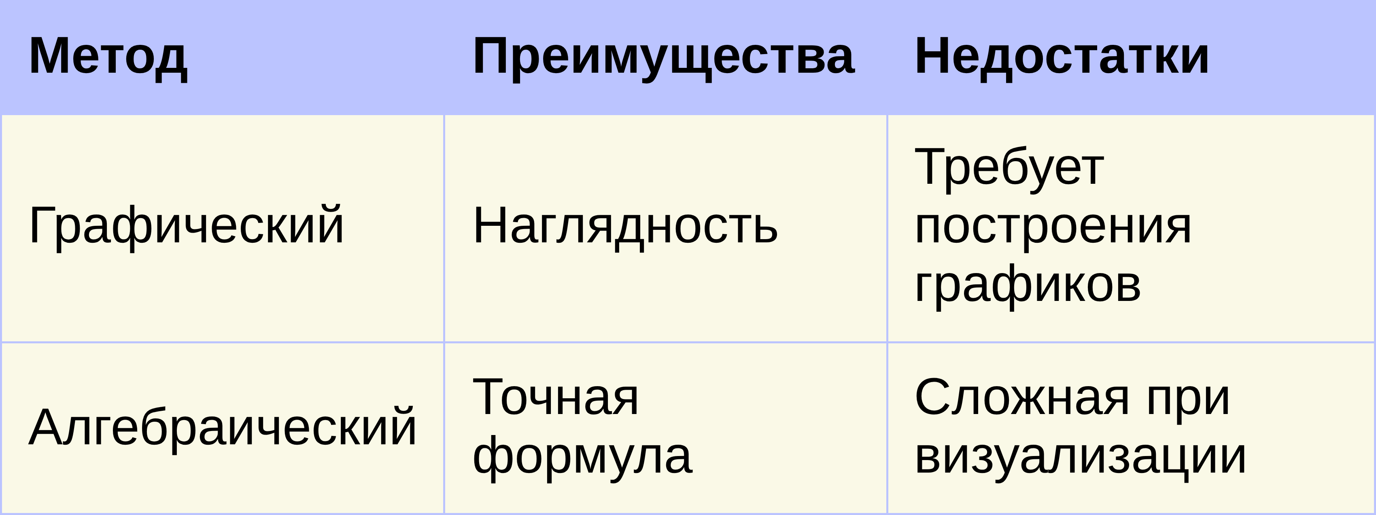
Сравнение графического и алгебраического методов
Таблица иллюстрирует сильные и слабые стороны каждого метода при решении задач на движение.
Графический метод прост для визуального анализа, алгебраический — точен при вычислениях без наглядности.

Slide 8
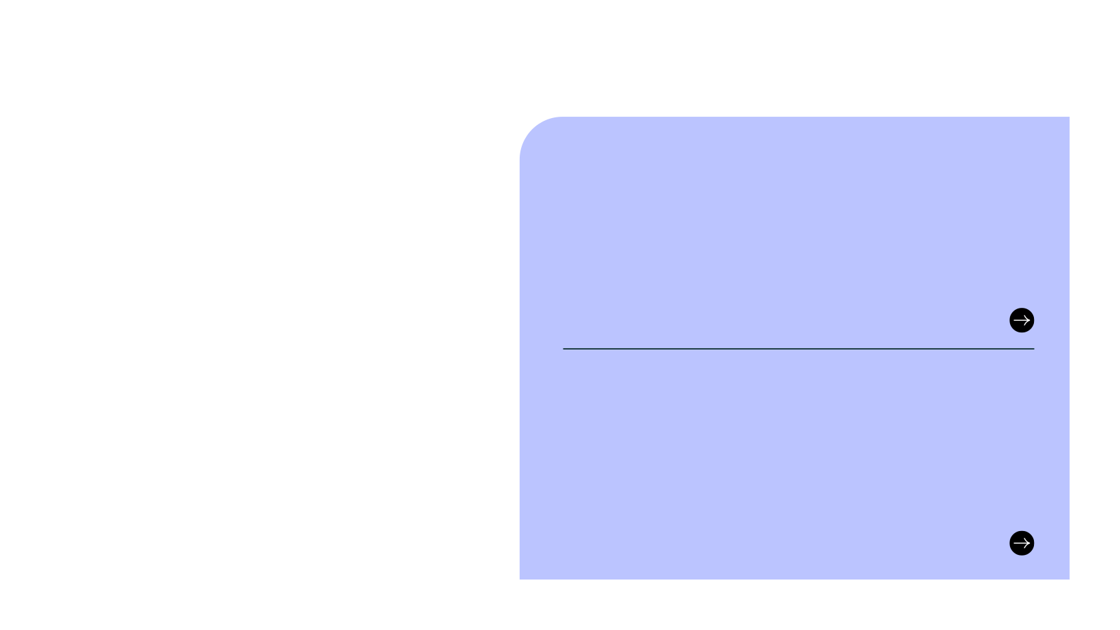
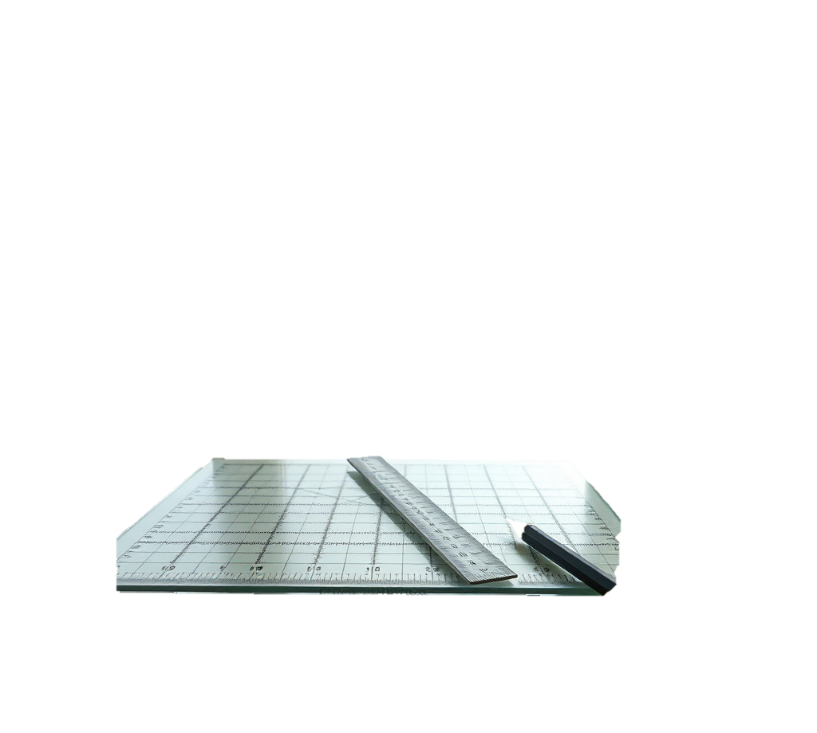
Основные принципы графического метода
Построение графиков
Графический метод основывается на создании координатных графиков, где ось X обычно отражает время, а ось Y — расстояние или скорость. Это облегчает понимание процесса движения.
Визуализация зависимости
Визуализация позволяет сразу видеть изменения параметров движения, выявлять закономерности и особенности, которые сложнее различить при алгебраическом решении.

Slide 9
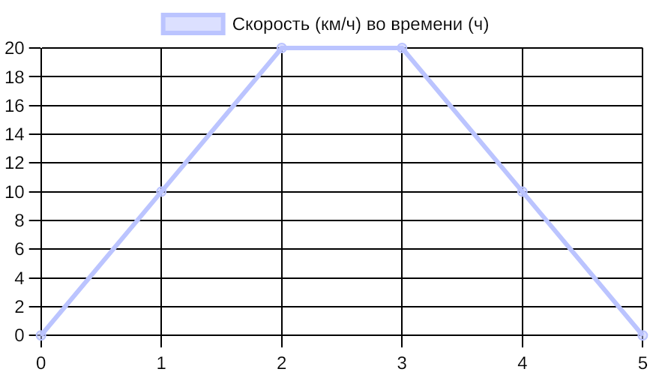
Пример изменения скорости во времени
График демонстрирует сначала ускорение, затем движение с постоянной скоростью и снижение до остановки.
Из графика видно, что объект сначала набирает скорость, затем движется равномерно, и наконец замедляется и останавливается.

Slide 10
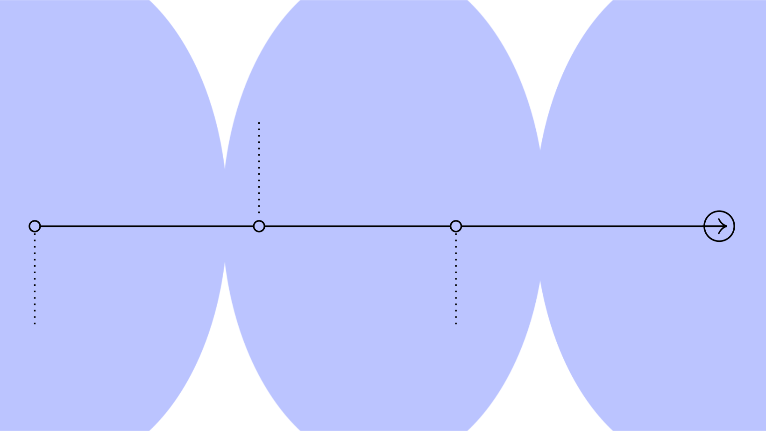
Ключевые этапы движения на графиках
Равномерное движение
После достижения постоянной скорости линия графика становится прямой и горизонтальной, показывая равномерное движение без изменений.
Начало движения
В начальный момент скорость увеличивается, что отражается на графике как рост линии вверх. Это период ускорения.
Остановка объекта
Завершающий этап — снижение скорости, когда линия наклоняется вниз, указывая на замедление и остановку объекта.

Slide 11

Практические упражнения для закрепления
1. Постройте график скорости для заданного движения и определите пройденное расстояние по площади под графиком.
2. Проанализируйте график, чтобы выявить моменты начала остановки и ускорения объекта.
3. Используйте графический метод для решения задачи на встречное движение и найдите время встречи объектов.

Slide 12
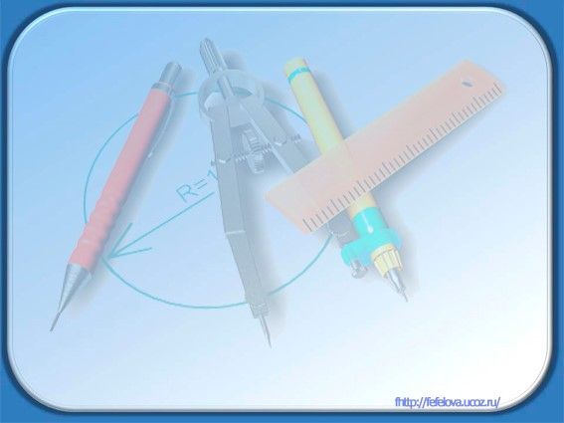

Графическая модель задачи.
Место встречи
S(км)
7
(x;y)
6
5
4
3
2
1
Х – время встречи объектов ;
у – расстояние ,характеризующее место встречи.
O
5
t(час)
1
2
3
4
6
7
8
9
10

Slide 13

Задача:
Пешеход вышел из дома и за 1,5 часа прошёл 3 км. Сколько км пройдёт пешеход за 3 часа?
Решение:
S(км)
7
А(3;6)
t | 0 | 1,5
S | 0 | 3
6
5
4
3
2
1
O
5
t(час)
1
2
3
4
6
7
8
9
10
Ответ: 6 км

Slide 14

Какие могут быть ситуации?
Ситуация первая.
Два объекта начинают движение одновременно навстречу друг другу. Встречное движение.
Ситуация вторая.
Два объекта начинают движение одновременно в противоположных направлениях.
Ситуация третья.
Два объекта начинают движение одновременно в одном направлении.
При решении таких задач надо использовать понятия «скорость сближения» и «скорость удаления».

Slide 15

Задача
Из двух городов А и В, расстояние между которыми 250 км, навстречу друг другу одновременно выехали два туриста. Скорость движения первого равна 20 км/ч, второго – ЗО км/ч. Через сколько часов туристы встретятся?
Y,км
240
Решение:
200
y =250-30х
Движение первого туриста:
160
t | 0 | 1
S | 0 | 20
120
О
80
Движение второго туриста:
40
y=20х
t | 0 | 1
S | 250 | 250-30
Х,ч
O
1
2
3
4
5
6
Ответ: через 5 часов встретятся туристы.

Slide 16

Задача:
Расстояние между городами А и В 1100 км. Из А в В
Вышел скорый поезд со скоростью 100 км/ч. Через 2 часа на встречу ему из В в А вышел Скоростной поезд «Сапсан» со скоростью 200 км/ч. Через сколько часов после выхода пассажирского поезда эти поезда встретятся?
S,км
В
Решение:
1000
800
Движение поезда:
Движение скоростного поезда «Сапсан»:
600
t | 0 | 1
S | 0 | 100
t | 2 | 3
S | 1100 | 1100-200
О
(5;500)
400
200
t,ч
Ответ: поезда встретятся через 3 часа.
O
1
2
3
4
5
6

Slide 17
Задача:
Из двух городов навстречу друг другу одновременно вышли два посыльных. После встречи один из них был в пути еще 16 часов, а второй – 9 часов. Определить, сколько времени был в пути каждый посыльный.
Решение:
Пусть время движения до встречи каждого посыльного будет t. По условию задачи строим схему графика.
Используя подобие треугольников AOL и BON.
Имеем:
t/16 = 9/t;
t2 = 144;
t = 12.
Значит, 12 + 16 = 28 (часов) – был в пути первый, 12 + 9 = 21 (час) – был в пути второй.
B
S(км/ч)
16
M
N
t
O
H
L
A
t
t(ч)
9
Ответ: 21 час и 28 часов.

Slide 18

Задача:
В данный момент расстояние между легковым автомобилем и грузовиком 400 км.
Встретятся ли машины через два часа если скорость легкового автомобиля 80 км/ч, а грузовика-40 км/ч и они выезжают навстречу друг другу одновременно?
Решение:
400
Движение легкового автомобиля:
t | 0 | 1
S | 0 | 80
300
Движение грузовика:
200
t | 0 | 1
S | 400 | 400-40
100
1
2
3
4
Ответ: легковой автомобиль и грузовик не встретятся.

Slide 19

Задача:
Из заповедника в 120 км от города сбежало 2 тигра, двигаясь в противоположных направлениях. Скорость одного тигра 40км/ч, а другого-60 км/ч. Какое расстояние было бы между тиграми через 3 часа? Успеют ли работники заповедника , выехавшие через чес на машине со скоростью 100 км/ч , изловить тигра , движущегося по направлению к городу прежде чем он добежит до него .
II
320
300
280
260
240
220
Решение:
200
180
Движение первого тигра:
Движение второго тигра:
160
140
t | 0 | 1
S | 120 | 120-40
t | 0 | 1
S | 120 | 120+60
120
100
80
60
Ответ: между тиграми было бы 300 км. Работники заповедника успеют изловить тигра.
40
20
I
Город 0
5
t(час)
t(час)
1
2
3
4
5

Slide 20

Задача:
Грузовой и легковой автомобили отправились от автостанции в разных направлениях. За одно и тоже время грузовик проехал 70 км, а легковой автомобиль 140 км. С какой скоростью двигался легковой автомобиль, если скорость грузовика 35 км/час?
Решение:
S(км)
Движение легкового автомобиля:
200
Автомобиль
Движение грузовика:
180
Грузовик
t | 0 | 2
S | 0 | 70
t | 0 | 2
S | 0 | 140
160
140
120
Так как грузовик проехал за 2 часа 70 км., то за
это же время автомобиль проехал 140 км.
По графику определили , что скорость автомобиля 70 км/ч.
100
80
60
40
20
Ответ: скорость легкового автомобиля- 70 км/ч.
O
t(час)
1
2
3
4
5

Slide 21

Задача:
Из двух точек А и В, расположенных на расстоянии 90 м друг от друга, одновременно в одном направлении начали движение два тела. Тело, движущееся из точки А, имело скорость 40м/с, а тело, движущееся из точки B, - скорость 20 м/с. Через какое время первое тело нагонит второе? Какое перемещение совершит каждое тело?
х,м
1
160
С
2
120
Решение:
80
Изобразим графически зависимость координат от времени прямыми 1 и 2.
40
O
10
20
30
t,с
Х1=5t
Х1 | 0 | 50
t | 0 | 10
Х2=90+2t
Х2 | 110 | 50
t | 0 | 10
Ответ: t1 = 3 c S1 = 120 м; S2 = 30 м.

Slide 22


Задача:
Пешеход вышел из пункта А в пункт В. Вслед за ним из пункта А выехал велосипедист, но с задержкой в 2 часа. Еще через 30 минут по направлению к пункту В выехал мотоциклист. Пешеход, велосипедист и мотоциклист двигались в пункт В без остановок и равномерно. Через некоторое время после того, как выехал мотоциклист, оказалось, что к этому моменту все трое преодолели одинаковую часть пути от А до В. На сколько минут раньше пешехода велосипедист прибыл в пункт В, если мотоциклист прибыл в пункт В на 1 час раньше пешехода?
S(км)
Решение:
1час
Используя подобие треугольников AOL и KOM, а так же
треугольников AOP и KON можно составить пропорцию:
x = 4/5 ч = 48 минут.
М
N
К
В
х
$$\frac{NK}{MK}=\frac{AP}{AL}$$
$$\frac{x}{1}=\frac{2}{2,5}$$
Р
L
Ответ: 48 минут.
А
1
2
3
4
t(час)

Slide 23
Задача:
От поселка до станции велосипедист выехал со скоростью 10км/ч, а возвращался со скоростью 20км/ч поэтому он затратил на обратный путь на
1,5 ч меньше. Найдите расстояние от поселка до станции.
Решение:
S(км)
Движение от поселка до станции:
t | 0 | 1
S | 0 | 10
45
40
35
Движение от станции до поселка:
30
t | 1,5 | 2,5
S | 20 | 20
25
20
15
10
5
Ответ: 30 км.
O
поселок
1
2
3
4
5
t(час)

Slide 24
Задача:
Из города на дачу выехал велосипедист со скоростью 10 км/час. Дорога на дачу заняла 6 часов. На сколько изменилась скорость велосипедиста на обратном пути, если он затратил на него 4 часа
Решение:
Движение велосипедиста на дачу:
S(км)
70
t | 0 | 1
S | 0 | 16
60
50
40
Движение велосипедиста с дачи:
30
20
t | 0 | 4
S | 0 | 60
10
O
1
2
3
4
5
6
7
t(час)
Ответ: скорость велосипедиста изменилась на 5 км/ч на обратном пути.

Slide 25

Домашнее задание:
привести пример задачи и решить графически

